Slide 1
ARKADISMUS (1768-1836)

Slide 2
Hledání přirozenosti a jednoduchosti, přijetí líbivějších rytmických schémat (méně nabubřelých).
Sladký, hudebně jednoduchý stal, bukolická témata (pastýři a pastýřky, opěvování přírody a přirozené prostoty).
18. století se obrací ke stránce racionální, myšlenkové jasnosti, FORMÁLNÍ pravidelnosti, věrohodnosti.
Arkádie je rovněž filozofujícím směrem, usiluje o to být literárním směrem Osvícenství.

Slide 3
Dva hlavní aspekty tohoto literárního směru – poetický a ideologický:
z literárního hlediska se jedná o poetický směr, který se rodí ze setkání přírody s běžnými, přirozenými city člověka, prostřednictvím klasicistních forem (vzhlížení se v antických a renesančních vzorech), jasně definované formy, které je možné/vhodné napodobovat (Arkádie)
z ideového hlediska, směr, který se začíná prosazovat v polovině 18. století a je založen na kritice neuměřenosti aristokracie ze strany vzdělaných měšťanů, obrat k racionalitě (Osvícenství).
Historicky se brazilská Arkádie vyvíjela od typicky arkadických sonetů Claudia Manuela, které kladly důraz na melodickou formu a bukolická témata, dále k angažovanému osvícenství v epických básních Basília da Gamy až k politické satiře Gonzagových Chilských dopisů. Počátky 19. století jsou spojením arkadické estetiky s filozofickými myšlenkami Voltaira a Rousseaua (José Bonifácio).

Slide 4
Co spojuje všechny arkadické tendence je hledání hodnověrnosti – renesanční ideál umění jako kopie přírody - mimesis, která probíhá na různých úrovních – idealizace (nejde o empirický realismus)
arkadické umění jako prostředník mezi přírodním a ideálním (svět přírody a svět myšlenek/idejí) – Ideje v platónském slova smyslu – šlo zobrazení dokonalosti přírody, která je nacházena v její kráse - ne o zobrazení empirických detailů.
Chápání řecké mytologie jako myšlenkového světa, v němž se zrcadlí skutečnost a má stejnou platnost jako myšlenkový svět vystavěný na karteziánských základech.
Nejde již tedy o „umění pro umění“, o formu samotnou, ale především o motivaci čtenáře ke kontemplaci prostřednictvím básnických obrazů.

Slide 5
Poezie získává hodnotu konceptuální (jde v ní o vyjádření myšlenky), etickou a pedagogickou.
Inspirace italskou poetikou (důležitost fantazie a potěšení pro umělecké dílo) a francouzským encyklopedismem a jeho důraz na rozum - brazilský arkadismus usiluje o obrodu luso-brasilské kultury jeho prostřednictvím.
Antonio Candido (literární kritik) spojuje pastýřská témata s růsty měst (sociokulturní interpretace) – venkov je místem ztracených iluzí, přirozeného života se životem vyumělkovaným ve městech. Úzkost ze života přítomného nachází únik v mýtech zlatého věku.
V Brazílii dochází k transformaci „přírodního člověka“ v „dobrého divocha“ (homem natural, bom selvagem).
Příroda a přirozenost jako absolutní hodnota, které mají být člověku ochranou – příroda jako zdroj všeho dobrého v člověku (Rousseau)
- svět nezkažený industrializací (1760 – 1840) a vulgárním obchodování.

Slide 6
Kulturní a historický kontext
18. století v brazilské literatuře je stoletím akademií - počátky skupinové literární aktivity.
Tyto skupiny narušily izolacionismus bahijských spisovatelů často píšících v tónu vyhnanců, zdůrazňující pouta s Portugalskem, a zároveň se odlišily od katechetické a apologetické literatury (kázání misionářů).
Autoři tohoto nového literárního směru se vyznačují angažovaností ve prospěch společenské a politické nezávislosti Brazílie a jsou si vždy vědomi svého postavení intelektuála; hledají společenství lidí, kteří by s nimi sdíleli potřebu svébytné a svobodné umělecké činnosti.
Vlastí už není místo, odkud pochází kultura (Portugalsko), ale místo, kde se narodili (kolonie).

Slide 7
První akademie
Academia Brasílica dos Esquecidos (Brazilská akademie opomíjených) – založena v roce 1724 v Salvadoru
jejím cílem bylo sepsání brazilských dějin s motem Sol oriens occiduo (Slunce vycházející na západě) – říkali si učení američtí Portugalci (doutos portugueses americanos)
vzorem jí byly akademie portugalské (Akademia dos Singulares /jedinečných; A. dos Generosos /velkodušných; A. dos Solitários /osamocených/ - do těchto akademií se soustřeďovaly literární a historické ambice Portugalska
název brazilské akademie „dos Esqucidos“ ukazuje, jak citlivě vnímali literáti z kolonie své odloučení od centra.
Brzy se zakládají další akademie: 1736-1740 – dos Felizes /šťastní/ do Rio de Janeiro
1752 – dos Selectos /vybraní/do Rio de Janeiro
1759 – dos Renascidos /obrození/ - Salvador
1770 – dos Felizes de São Paulo

Slide 8
Historické změny na přelomu 17.a 18. století
Z cukrovarnických středisek Bahie a Recife se kulturní život země rozšiřuje na nová území, kam jej postupně vnášejí jezuité a bandeirantes (účastníci výprav do neprozkoumaného vnitrozemí, většinou s vidinou získání indiánských otroků nebo zlata), královští úředníci i dobrodruzi
novými centry země se stávají Minas Gerais, Rio de Janeiro a São Paulo.
Válka proti Holanďanům v 17. století vnesla do nově se ustavující kultury povědomí vlasti – spojila tak misionáře, osadníky i dobrodruhy - Brazílie tím nabyla určité jednoty, přinejmenším jako idea – přestože kolonie patřila Portugalsku, její obrana a její průzkum byly již v rukou místních obyvatel.
Západoindická obchodní společnost (holandští invazoři)
okupace Salvadoru: 1624-1625
okupace Olindy a Recife: 1630-1654 – Maurício de Nassau („Brazilec“)
-správce holandského území.

Slide 9
Od konce 17. století – zlatá horečka hlavně v Minas Gerais („obecné doly“ – těžba zlata, diamantů a dalších drahých kamenů - na konci 18. století odtud pocházely dvě třetiny světové produkce zlata).
V té době podepsalo Portugalsko obchodní smlouvu s Anglií – směňovalo její obilí, sukna, kůže, hedvábí a další rukodělné zboží za víno, pomeranče a hlavně za zlato – stalo se na ní tak v podstatě ekonomicky závislé.
1759 – vyhnání jezuitů z Brazílie (41 let zakázaná činnost; obnovení 1814).
Proces směřování k nezávislosti: 1808-1831.

Slide 10
Apologetický nativismus
Zakládají se literární společnosti a akademie, dějepisné, básnické a vědecké.
Na počátku zlaté horečky je v Minas Gerais vybudováno nové město Vila Rica (dnešní Ouro Preto) a z oblasti se postupně stává jedno z hlavním hospodářských středisek země
– uchycuje se v něm svébytný druh baroka a koloniálního rokoka
– vytváří se nová hospodářská a kulturní aristokracie, která svůj majetek získává z obchodování
– má mnohem měšťanštější ráz, než tradiční patriarchální společnost plantáží.
Nativistické cítění stojí u zrodu velké části dobových kulturních projevů, ať již individuálních nebo skupinových. Opěvuje se příroda, nerostné bohatství i historie Brazílie. Šíří se to, co se v kolonii uskutečnilo, vychvalují se místní rodové linie i vykonané počiny – snaha dát Brazílii vlastní tvář.

Slide 11
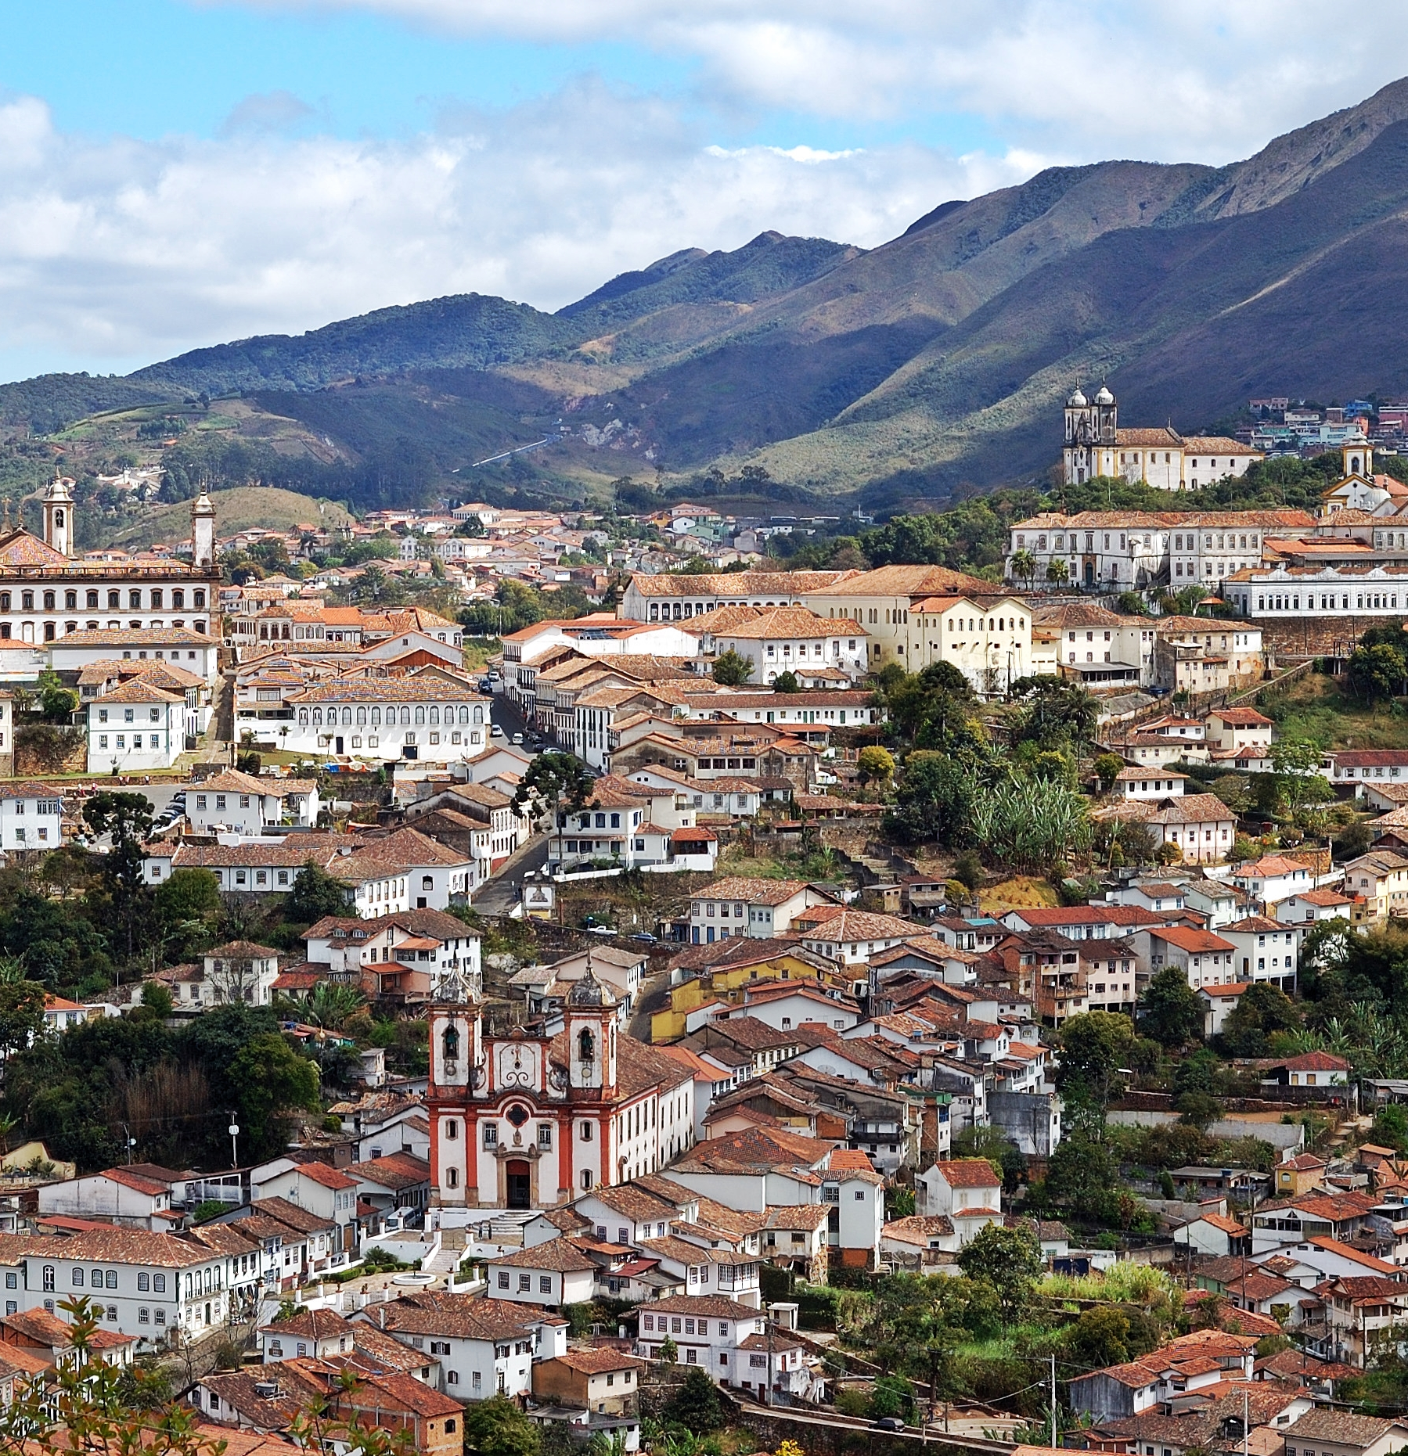
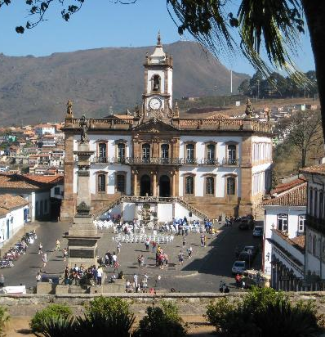
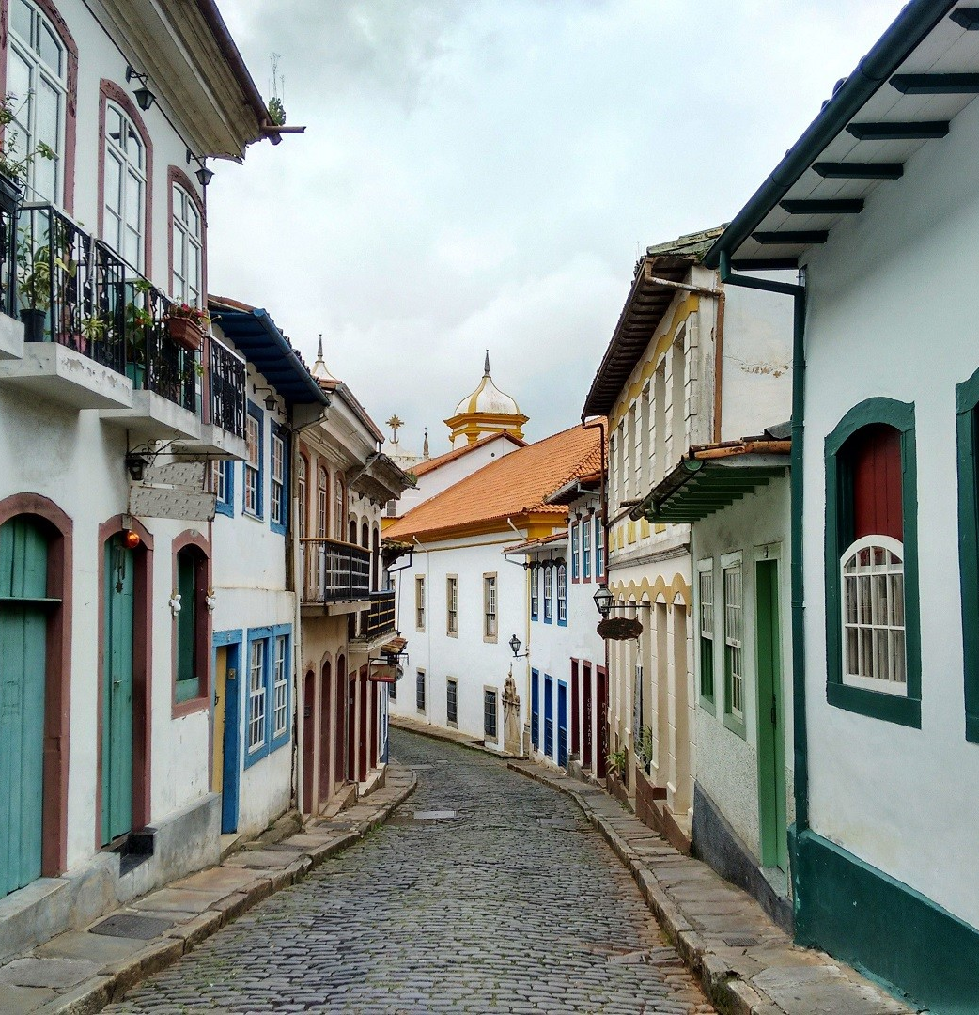
Vila Rica / Ouro Preto

Slide 12
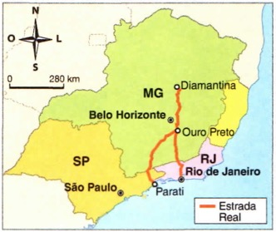
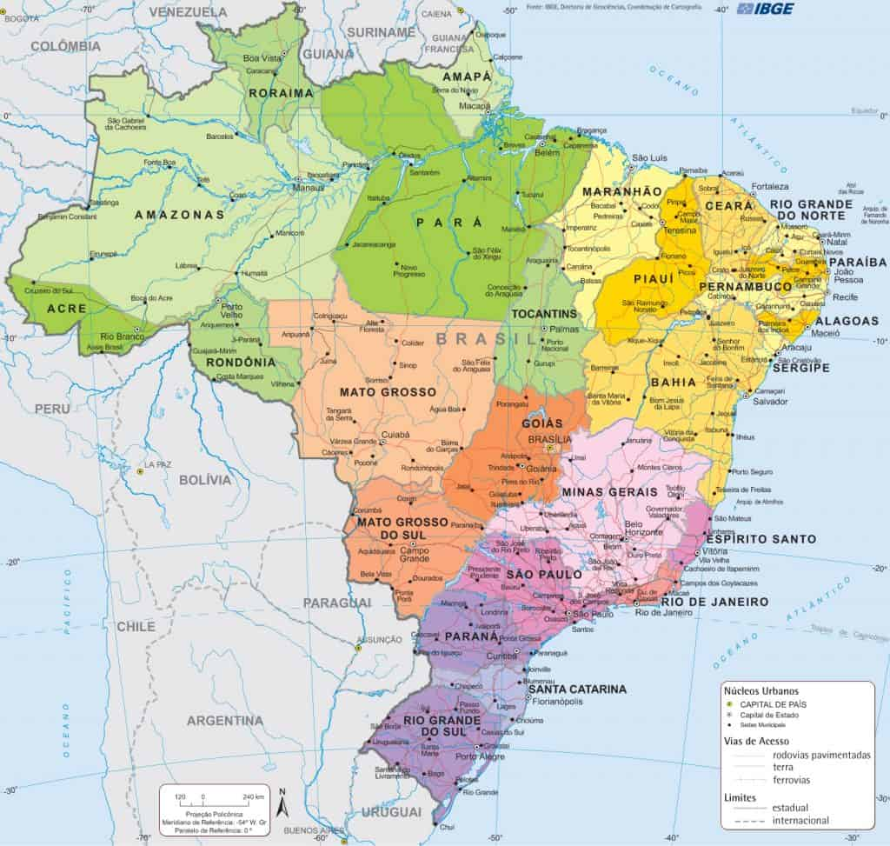
Provincie Minas Gerais

Slide 13
Dějepisectví
Dějepisectví jako nový žánr v brazilské literatuře – jeho cílem bylo především oslavit brazilské rody či docenit působení církevních řádů.
Např salvadorský kronikář Luís dos Santos Vilhena, profesor řečtiny, zachytil ve dvaceti epištolách život hlavního města v 18. století (Salvador) - rukopis je uložen v Riu pod názvem Bahie v 18. století
Benediktin z Recife Domingos do Loreto Couto, člen akademie obrozených, sepsal kroniku v barokní oslavné próze v ufanistickém (nekritický obdiv) duchu:
Očištění Brazílie a Oslavení Pernambuca (Desagravos do Brasil e Glórias de Pernambuco)
– novinkou je velice pozitivní vztah k indiánovi a snaha o objektivní líčení jeho
vztahu k přírodě i ke kolonizátorům.

Slide 14
Portugalské intermezzo
Autoři, kteří se narodili v Brazílii, ale většinu života prožili v Portugalsku, kde i tvořili.
MATIAS AIRES (1705-1763) – moralistická literatura
Narodil se V São Paulu, studoval práva v Coimbře, pobýval ve Francii a usadil se v Portugalsku.
Úvahy o lidské domýšlivosti (Reflexões sobre a vaidade dos homens, 1752)
– dílo napsané v duchu jansenismu (člověk je hříšný a domýšlivý) sklidilo ve své době značný úspěch.
ANTÔNIO JOSÉ DA SILVA, zvaný ŽID (1705-1739) – dramatik
Narodil se v Riu, odkud se s rodiči přestěhoval do Lisabonu, když mu bylo osm let.
Vystudoval práva v Coimbře a strávil většinu svého života v Lisabonu, kde bavil společnost svými rozvernými hrami (óperas).
Je často považován za nejvýznamnějšího představitele brazilského rokoka. Jeho hry jsou zdánlivě frivolní, ale velice satirické a kritické vůči stávající společnosti – díky tomu si vytvořil spoustu nepřátel. Přestože byl pokřtěn, jeho rodina byla pronásledována kvůli judaismu. On sám byl inkvizicí upálen.

Slide 15
Brazilská Arkádie
Barokní kánon začal být postupně nahrazován kánonem iberským klasicistním - kulteranistická a konceptistická pravidla vystřídal bukolický tón
velké stylizování přírody, která byla představována v pastýřském hávu a inspirována nejen přírodou antických vzorů, ale i krajinou portugalskou.
V Brazílii je toto období spojeno s národním uvědoměním. Odráží se zde vliv francouzských a severoamerických idejí, které v romantismu vyústí v touhu po nezávislosti. Jde o určité osvícenství koloniálního měšťanstva, ze kterého vzejde hnutí za nezávislost země a to jak ve smyslu politickém, tak estetickém.
Její tři nejvýznamnější představitelé, Cláudio Manuel da Costa, Antonio Gonzaga a Alveranga Peixoto byli členy tzv. Spiknutí věrolomných, Inconfidência Mineira, které usilovalo o získání autonomie oblasti Minas Gerais a jeho nezávislost na Portugalsku.
Tito arkadičtí autoři jsou velice výjimeční a mají velký vliv na další vývoj brazilské literatury.

Slide 16
Charakteristika
Nativismus u arkadických autorů se projevoval uměřeným ztvárněním brazilské reality a je určen místnímu publiku (naopak od barokních autorů, i nichž se nativismus projevoval mnohomluvnými popisy ohromující přírody určeným cizincům).
Arkadičtí básníci považovali dobový barokní vkus za pokleslý a usilovali o návrat klasických vzorů, jakými byli Camões a Petrarca – zároveň se u nich v rámci nativismus objevuje popis místní přírody: hory jsou hory Minas Gerais (Cláudio Manuel) a pastýři tesají svá jména do skal (namísto do kůry stromů po evropském vzoru).
Arkadická poezie je poezií kontrastů, pohrává si s tematickými protiklady (příjezd x odjezd), vrací se k nepomíjivým lyrickým hodnotám velkých básníků 16. století.

Slide 17
CLÁUDIO MANUEL DA COSTA (1729-1789)
Glauceste Satúrnio (jeho arkadické jméno)
Narodil se v roce 1729 v dnešní městečku Mariana, studoval na jezuitské koleji v Riu a později práva v Coimbře. Po návratu do Brazílie nastoupil dráhu advokáta a veřejného činitele - stal se jednou z nejvýznamnějších osobností kolonie.
Napsal kolem stovky sonetů v camõesovském a petrarkovském stylu
– žádná ženská postava, jen nedostupné pastýřky.
Básnické skladby (Obras poéticas) – 1768
- toto dílo je považováno za počátek Arkádie v Brazílii

Slide 18
Pouco importa, formosa Daliana,
Que fugindo de ouvir me, o fuso tomes;
Se quanto mais me afliges, e consomes,
Tanto te adoro mais, bela serrana.
Ou já fujas do abrigo da cabana,
Ou sobre os altos montes mais te assomes,
Faremos imortais os nossos nomes,
Eu por ser firme, tu por ser tirana.
Um obséquio, que foi de amor rendido,
Bem pode ser, pastora, desprezado;
Mas nunca se verá desvanecido:
Sim, que para lisonja do cuidado,
Testemunhas serão de meu gemido
Este monte, este vale, aquele prado.

Slide 19
Úslužný Parnas (Parnaso obsequioso) – také 1768
drama, napsané k příležitosti oslavy guvernérových narozenin a představeno bylo ve Vile Rice.
Byl občansky smýšlejícím básníkem – psal králi protesty proti nespravedlivému daňovému systému.
Napsal epickou báseň Vila Rica, kterou mnohokrát přepracovával a vydána byla až po jeho smrti.

Slide 20
Inconfidência Mineira / Spiknutí věrolomných
V 80. letech 18. století se Cláudio Manuel da Costa stal součástí hnutí za nezávislost, spolu se svými přáteli básníky, Antoniem Gonzagou a Alverangem Peixoto
„Spiknutí věrolomných“, jak je hnutí nazýváno, bylo vyzrazeno Gonzagovým osobním nepřítelem v roce 1789
jeho největší propagátor, exaltovaný praporčík zvaný Tiradentes, byl popraven, a ostatní členové uvězněni – Cláudio Manuel da Costa spáchal ve vězení sebevraždu (možná byl dokonce zavražděn), Alvarenga Peixoto a Gonzaga byli deportováni do Afriky.

Slide 21
TOMÁS ANTÓNIO GONZAGA (1744-1810)
Dirceu (jeho arkadické jméno)
Jeden z největších a nejpopulárnějších básníků portugalského jazyka.
Narodil se v portugalském Portu - otec byl Brazilec, matka Portugalka.
Do Brazílie přišel s otcem roku 1751, usadili se v Recife. Studoval na jezuitské koleji v Salvadoru a pak práva v Coimbře, kde získal doktorát.
V roce 1782 přichází do Vila Rica, kde se rychle spřátelí s dalšími básníky a přidá se ke spiknutí.
Po jeho vyzrazení tráví nějaký čas ve vězení na Ostrově hadů (Ilha das Cobras) ve státě Rio de Janeiro a pak dvacet let ve vyhnanství v Mosambiku
– tam získává majetek a začíná nový život; bere si dceru obchodníka s otroky
a vrací se k psaní básní.

Slide 22
Gonzaga je nejautentičtějším z arkadických brazilských básníků
– nevymýšlí milostné příběhy, ale vypráví ten svůj:
Po návratu do Brazílie se ve svých čtyřiceti letech zamiluje do sedmnáctileté Marie Dorotéii de Siexas, dívky z dobré měšťanské rodiny
ve svých básních jí nazývá Marília de Dirceu /Dirceova Marílie
Marília – dva svazky básní

Slide 23
Os seus compridos cabelos,
Que sobre as costas ondeiam,
São que os de Apolo mais belos,
Mas de loura cor não são.
Têm a cor da negra noite;
E com o branco do rosto
Fazem, Marília, um composto
Da mais formosa união.
Tem redonda e lisa testa,
Arqueadas sobrancelhas,
A voz meiga, a vista honesta,
E seus olhos são uns sóis.
Aqui vence Amor ao céu:
Que no dia luminoso
O céu tem um sol formoso,
E o travesso Amor tem dois.

Slide 24
Cartas Chilenas (Chilské listy)
- významná sbírka směšnohrdinských básní psaných volným
veršem, rozčleněna do 13 dopisů
- Gonzaga v nich protestuje proti zneužívání moci guvernérem
Luísem da Cunha Meneses.

Slide 25
Amigo Doroteu, prezado amigo,
Abre os olhos, boceja, estende os braços
E limpa das pestanas carregadas
O pegajoso humor, que o sono ajunta.
Critilo, o teu Critilo é quem te chama;
Ergue a cabeça da engomada fronha,
Acorda, se ouvir queres coisas raras.
Que coisas ( tu dirás ), que coisas podes
Contar que valham tanto, quanto vale
Dormir a noite fria em mole cama,
Quando salta a saraiva nos telhados
E quando o sudoeste e outros ventos
Movem dos troncos os frondosos ramos?
É doce este descanso, não to nego.
Também, prezado amigo, também gosto
De estar amadornado, mal ouvindo
Das águas despenhadas brando estrondo,
E vendo, ao mesmo tempo, as vãs quimeras,
Que então me pintam os ligeiros sonhos.
Mas, Doroteu, não sintas que te acorde;
Não falta tempo em que do sono gozes:
Então verás leões com pés de pato,
Verás voarem tigres e camelos,
Verás parirem homens e nadarem.

Slide 26
INÁCIO JOSÉ DE ALVARENGA PEIXOTO
BÁRBARA HELIODORA
Inácio José de Alvarenga Peixoto (1744-1792)
Stejně jako Cláudio Manuel da Costa studoval práva v Coimbře a byl jedním z vůdců spiknutí.
Z jeho básní je nejproslulejší sonet, v němž vykresluje rohatou lunu – ve své době budil pohoršení:
„Ať luna rohy své bledé sebevíce ohýbá…“
„Por mais que os alvos cornos curve a Lua…“
Za života vydal jen tři básně, ostatní vyšly až posmrtně.
Peixoto byl po vyzrazení spiknutí deportován do Afriky, kde po roce v horečkách zemřel.
Jeho družkou byla Bárbara Heliodora, často považována za první brazilskou básnířku a múzu spiknutí.

Slide 27
A mesma rainha
Por mais que os alvos cornos curve a lua,
Roubando as luzes ao autor do dia,
Por mais que Thetis na morada fria
Ostente a pompa da belleza sua;
Por mais que a linda Cytherea nua
Nos mostre o premio da gentil porfia;
Entra no campo, tu, bella Maria,
Entra no campo, que a victoria é tua.

Slide 28
EPICKÁ POEZIE
BASÍLIO DA GAMA (1741-1795)
Studoval na jezuitské koleji, po vyhnání jezuitů se stěhuje do Portugalska. V pombalovském Lisabonu je obviněn z jezuitství a jen o vlas unikne vyhnanství v Angole (napíše oslavnou báseň u příležitosti svatby Pombalovy dcery a to jej zachrání). Po této zkušenosti vystupuje otevřeně proti jezuitům.
Studuje v Římě, kde se přidává k římské Arkádii pod jménem Termindo Sipílio.
Uraguai (O Uraguai, 1769)
– epická báseň, která je považována za první brazilské indianistické dílo
– uvedení indiána do literatury jako protagonisty příběhu.
Indianismus je tu ale ještě chápán arkadicky v tom smyslu, že zde indián v zásadě nahrazuje evropského pastýře, jako symbol prostoty, čistoty a nevinnosti.

Slide 29
V Gamově epické skladbě jsou nepřáteli jezuité, vyobrazení jako nenasytní vlci, jejichž obětí jsou právě indiáni.
Hlavní postavou je generál Gomes Freire de Andrada, který stejně jako samotní indiáni odsuzuje dobyvačnou válku i nepatřičnost vpádu městského člověka do přírodní rovnováhy.
Kritika válečných konfliktů, v nichž šlechta využívala rolníků (z úst osvícence):
Vinha logo de guardas rodeado,
Fonte de crimes, militar tesouro,
Por quem deixa no rego o curvo arado
O lavrador, que nao conhece a glória;
E vendendo a vil preco o sangue e a vida,
Move e nem sabe por que move a guerra.

Slide 30
Indiáni:
Gentes da Europa! Nunca vos trouxera
O mar e o vento a nós! Ah, não debalde
Estendeu entre nós a Natureza
Todo esse plano espaço imenso de águas!
Národy Evropy! Kéž vás nikdy nezanesly
moře a vítr k nám! Ach, nikoli nadarmo
prostřela mezi nás Příroda
celou tu nezměrnou vodní pláň!

Slide 31
…todos sabem
Que estas terras, que pissas, o céu lilvres
Deu aos nossos Avós; nós também livres
As recebemos dos nossos Antepassados:
Livres hão de as herdar os nossos filhos.
Přestože indiáni jsou nuceni se nakonec sklonit před portugalskou korunou, jsou to jen oni, kteří mají právo mluvit o přirozenosti a svobodě.

Slide 32
JOSÉ DE SANTA RITA DURÃO (1722-1784)
Byl katolickým knězem, doktorem teologie, prožil velkou část života v Itálii.
Stojí v opozici k předchozímu básníkovi, Basíliovi da Gama a je návratem k jezuitským časům kolonizace, kritizuje osvícenské libertinské myšlenky - konzervatismus
Caramuru (Lisabon, 1781) - epická báseň
- vypráví příběh Dioga Álvarese Coreii, řečeného Caramuru, což v jazyce tupinambá znamená „ohnivý muž“ – objevitel Bahie.

Slide 33
Diogo je směs mezi portugalským kolónem a jezuitským misionářem (příběhu to ubírá na hodnověrnosti a spontánnosti) – civilizuje indiány
Indiáni v této básni zcela ztrácí svou etnickou autenticitu a jejich popis se vrací na úroveň 16. století.
Prolínání kronikářských záznamů s fantastickými prvky, přírodovědné znalosti a národopisné poznatky
Stylem připomíná Camõesovy Lusovce, ale cílem je Camõese ideologicky opravit a jeho pohanské fantastično nahradit křesťanskou zbožností.
Vzhledem k tomu, že v básni jsou hlavními protagonisty indiáni, kromě hlavního hrdiny, dílo bylo romantiky vyzdviženo jako předchůdce indianismu a to z národnostních důvodů (ve své době nebylo nijak zvlášť ceněno).
Formálně se vrací ke klasicistní epopeji, k objevitelským kronikám, koloniálnímu bohatství a nezapomíná na slávu jezuitského řádu.

Slide 34
Correm depois de vê-lo ao pasto horrendo,
E retalhando o corpo em mil pedacos,
Vai cada um famélico trazendo,
Qual um pé, qual a mão, qual outro os braços:
Outros na crua carne iam comendo;
Tanto na infame gula eram devassos.
Tais há, que as assam nos ardentes fossos,
Alguns torrando estão na chama os ossos.
Que horror da Humanidade! Ver tragada
Da propria espécie a carne já corrupta!

Slide 35
Báseň Caramuru inspirovala další dva básníky k napsání parodie ve formě satirické básně:
FRANCISCO DE MELO FRANCO (1757-1823)
volnomyšlenkář z Minas Gerais se inspiroval básní Caramuru k sepsání Říše hlouposti (Reino da Estupidez, 1785), v níž kritizuje prostředí univerzity v Coimbře – bašta portugalského konzervativismu, která je říší hlouposti, pokrytectví, pověrčivosti a fanatismu.
MANUEL INÁCIO DA SILVA ALVARENGA (1749-1814)
Zběh (O Desertor, 1784)
satirická báseň, rovněž inspirovaná dílem Caramuru vyzdvihuje Pombalovu univerzitní reformu a boj proti akademické rutině
psáno ve volném verši, spousta příměrů a metafor, které vycházejí ze vzdálené brazilské reality (např. sláva má hlas a barvy hejna papoušků ze sertão) – námětem je studentský příběh.

